Slide 1



Slide 2


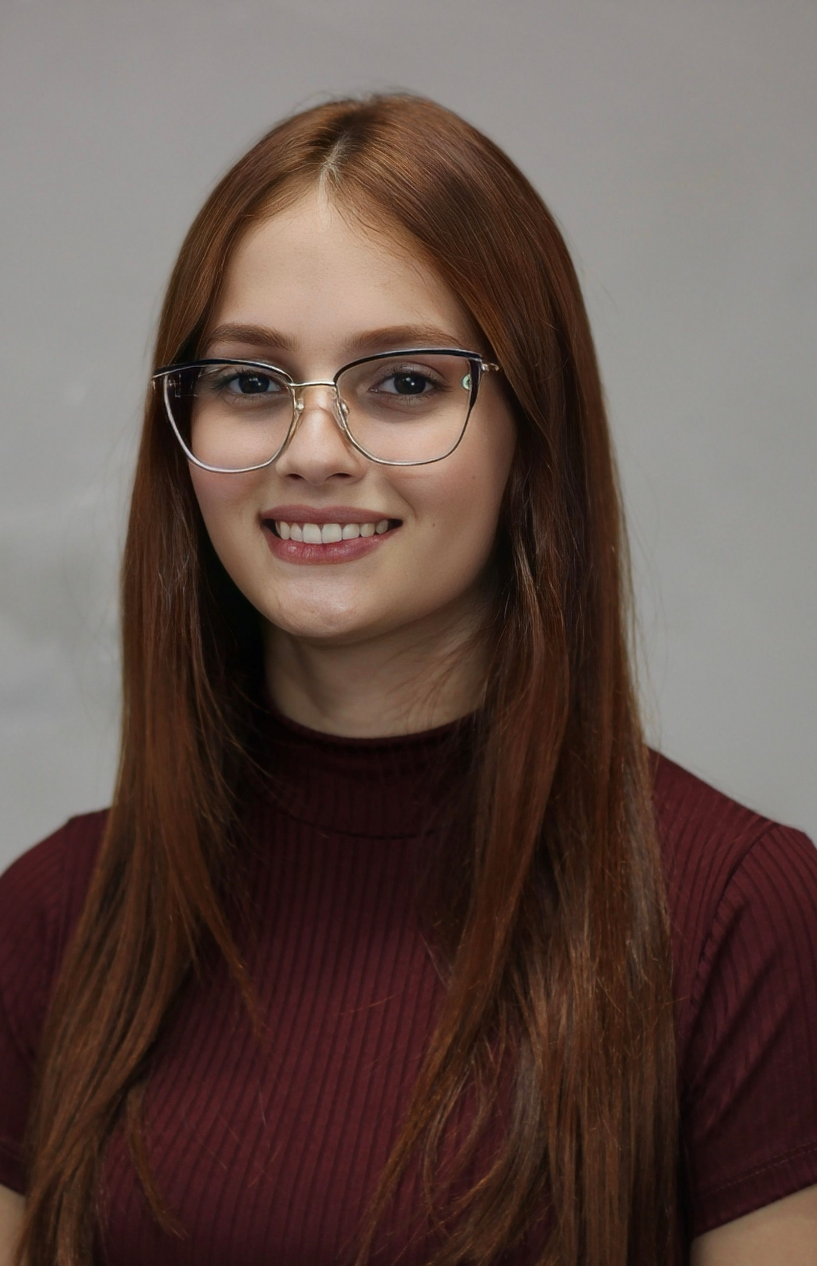
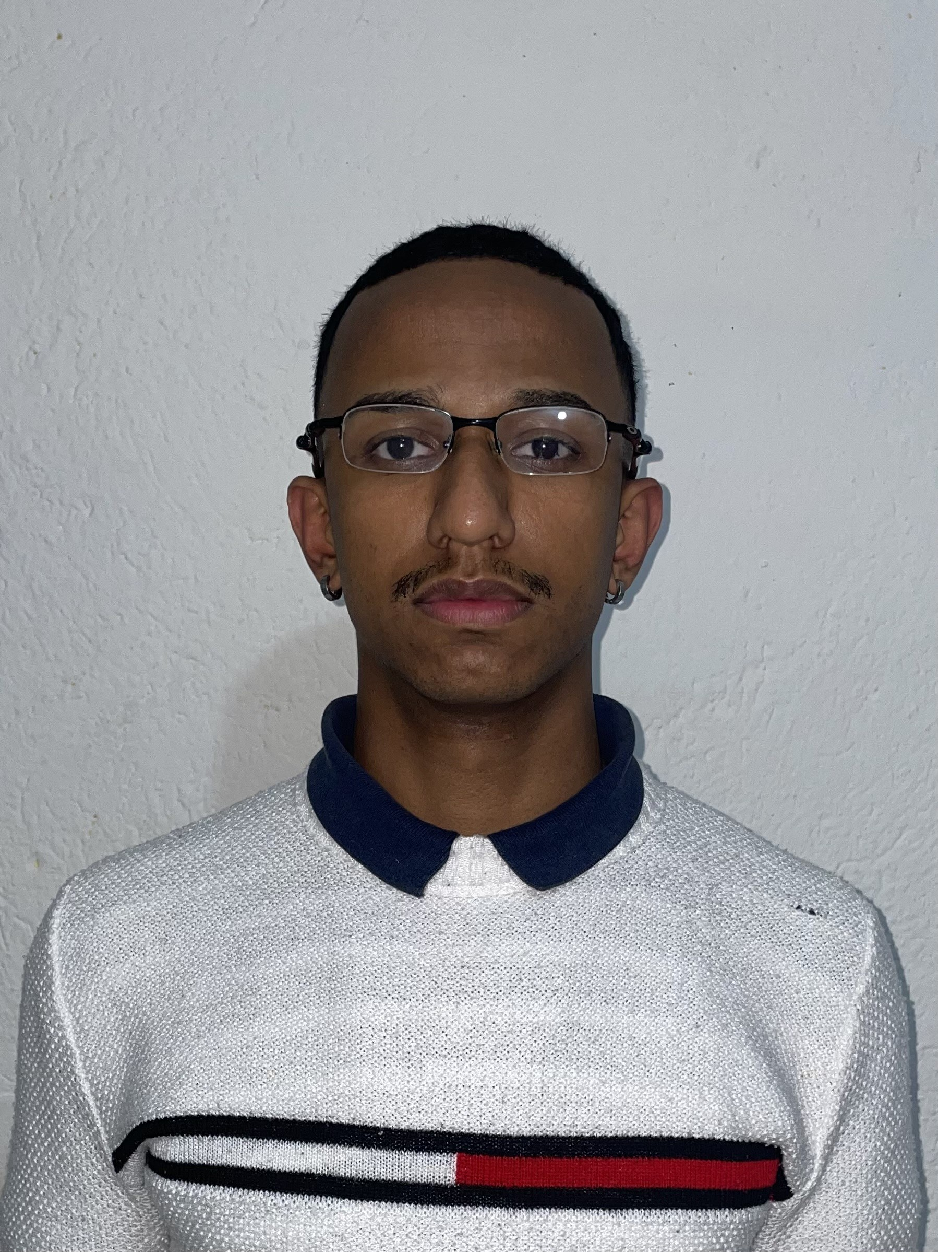


Matheus Shoji
NOSSO TIME
Arthur Wolfresgrun
Giulia Carmona
Marcelo Souza
Guilherme Gonçalves

Slide 3
Matheus Shoji
NOSSO TIME
Arthur Wolfresgrun
Giulia Carmona
Marcelo Souza
Guilherme Gonçalves

Slide 4
Matheus Shoji
NOSSO TIME
Arthur Wolfresgrun
Giulia Carmona
Marcelo Souza
Guilherme Gonçalves

Slide 5
Matheus Shoji
NOSSO TIME
Arthur Wolfresgrun
Giulia Carmona
Marcelo Souza
Guilherme Gonçalves

Slide 6
Matheus Shoji
NOSSO TIME
Arthur Wolfresgrun
Giulia Carmona
Marcelo Souza
Guilherme Gonçalves

Slide 7
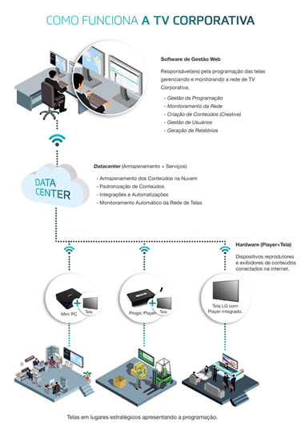
TV CORPORATIVA
Nossa empresa trabalha com sustentação de software de TV Corporativa, ou Mural Digital, é um canal de Comunicação Interna que consiste em telas instaladas dentro da empresa.
Elas ficam expostas continuamente aos colaboradores e são espalhadas em lugares estratégicos.
O objetivo é melhorar a comunicação interna da empresa oferecendo aos colaboradores um conteúdo mais atrativo, segmentado, assertivo e de fácil acesso.
CONTEXTO
PROBLEMA

Slide 8
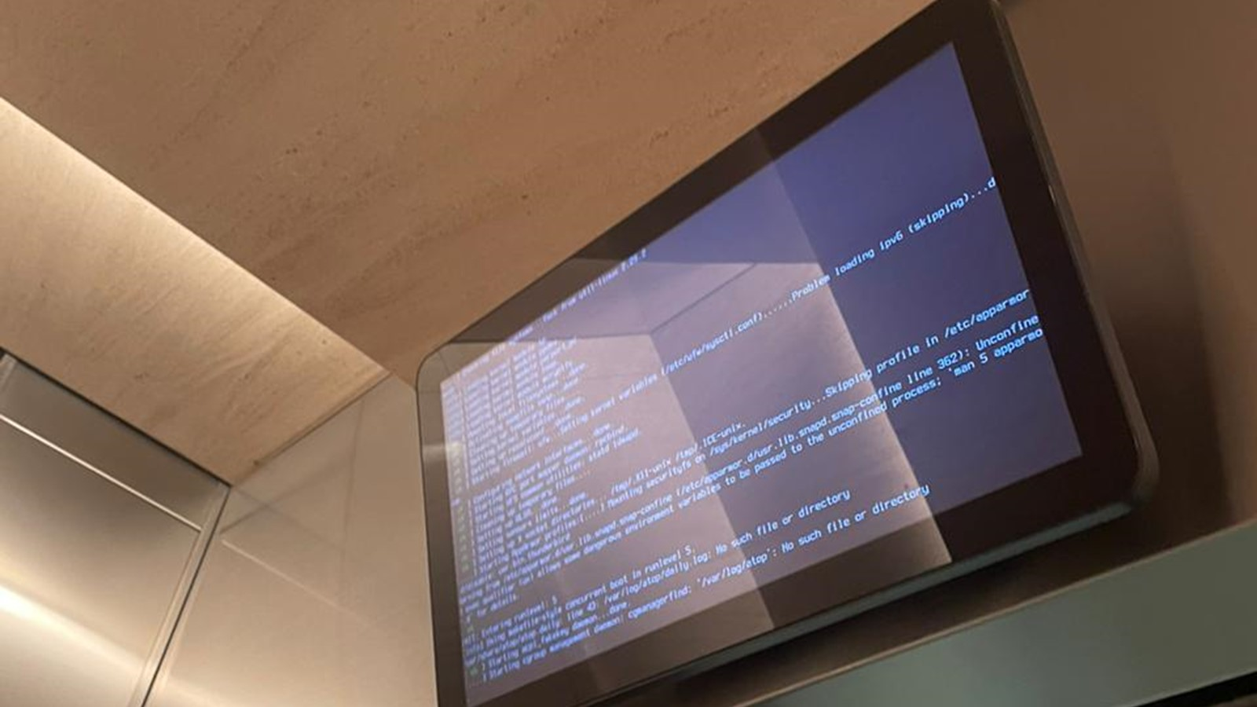
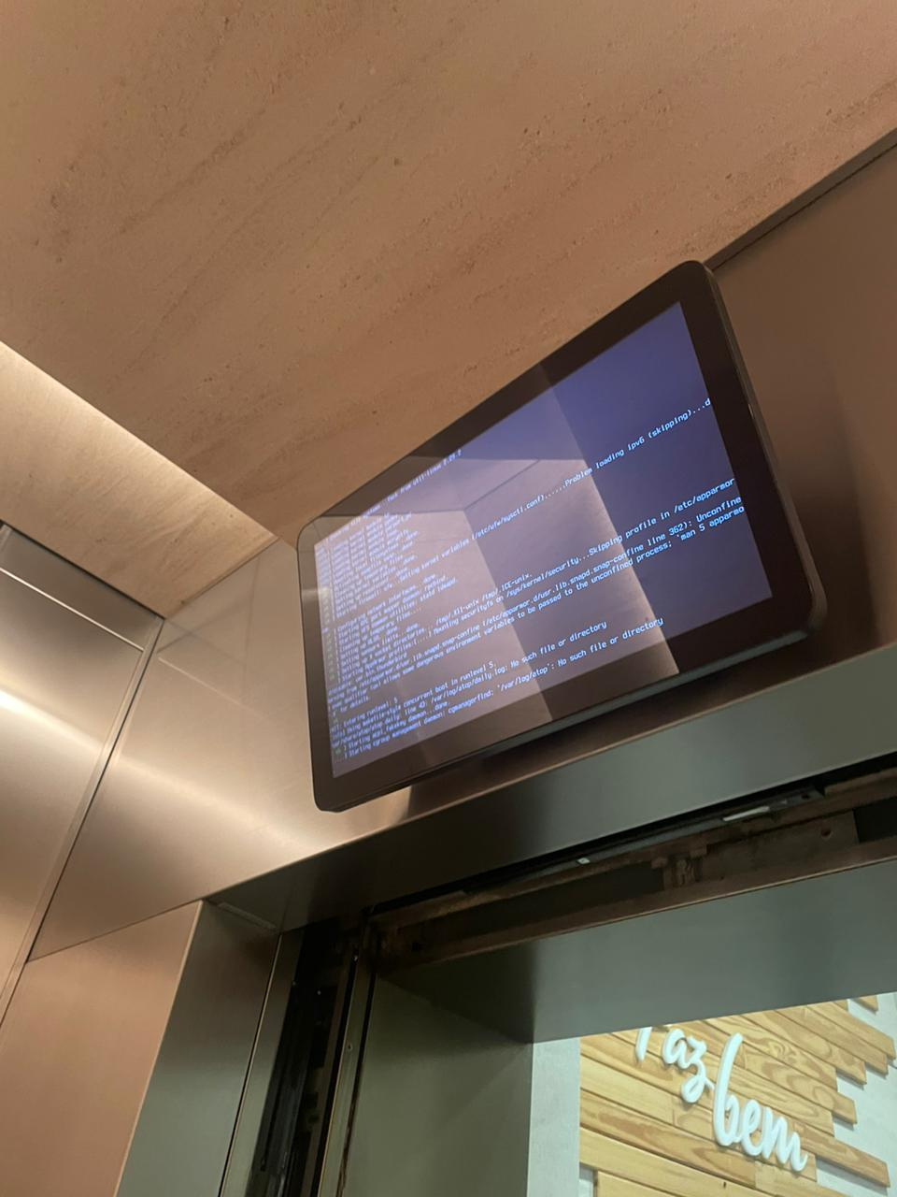
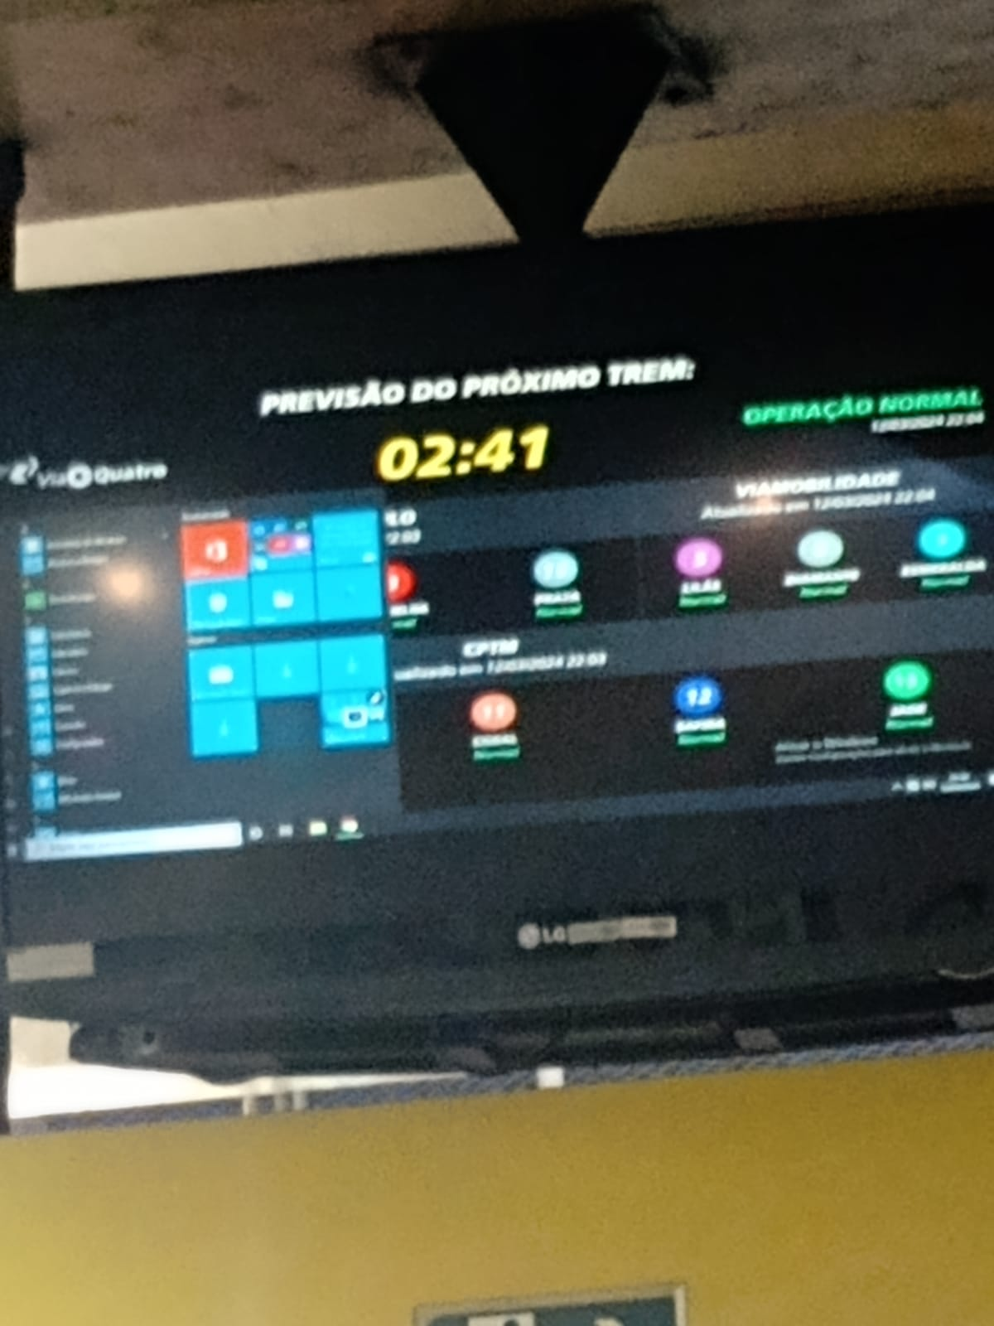
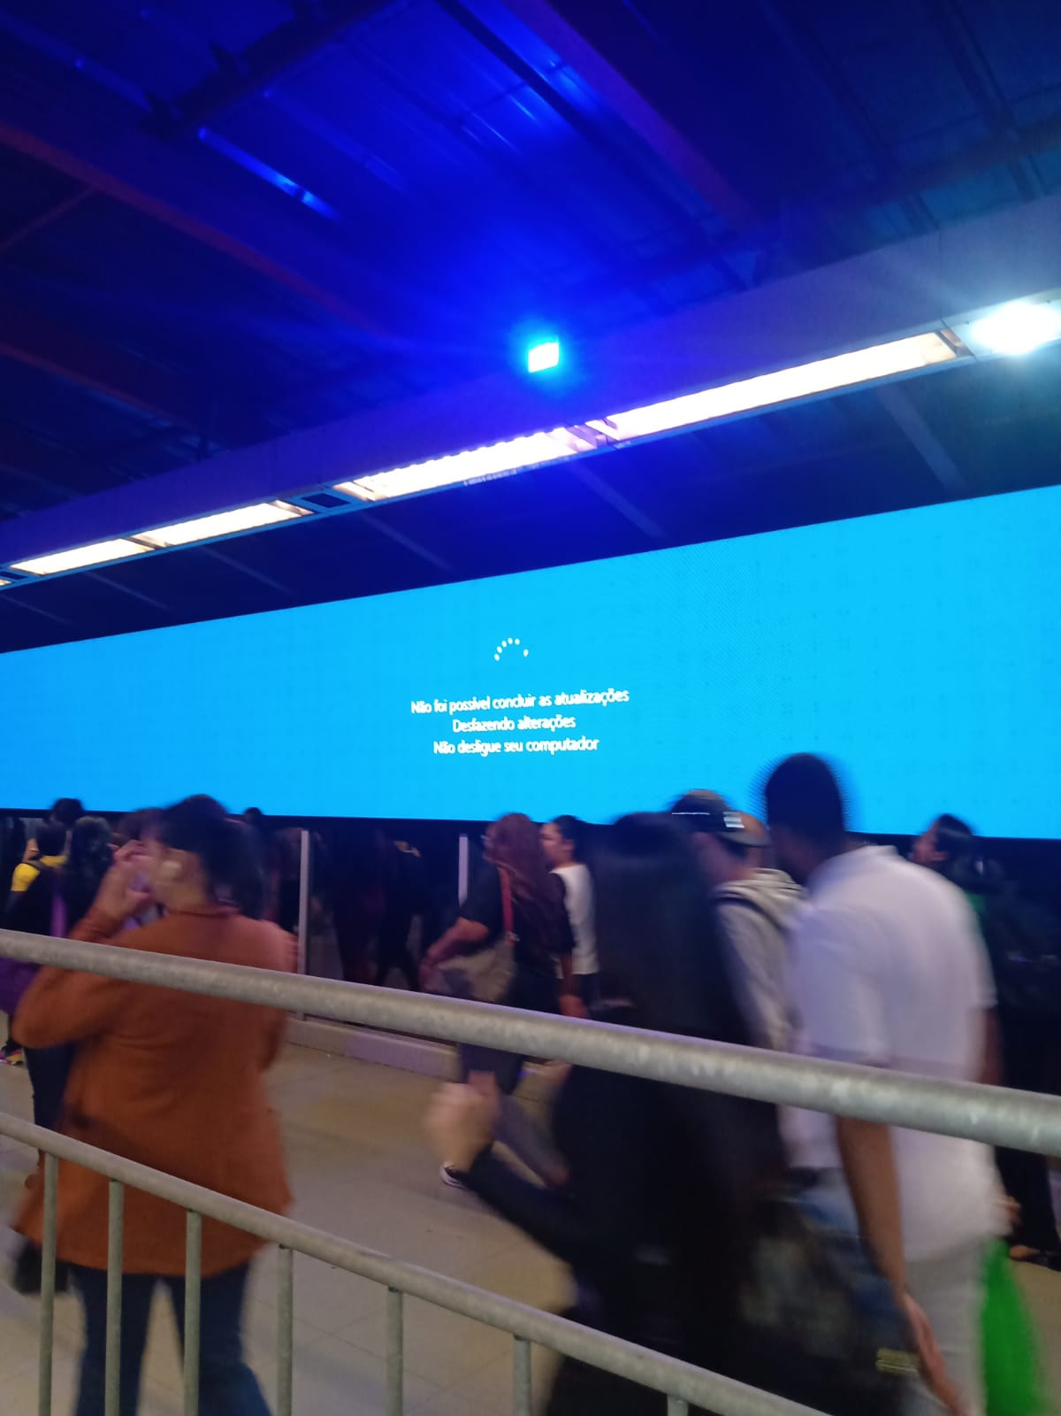
DESCONFIGURAÇÃO
PROBLEMA
INTERRUPÇÃO
O player interrompe a apresentação de conteúdos ao perder a conexão com a internet.

Slide 9
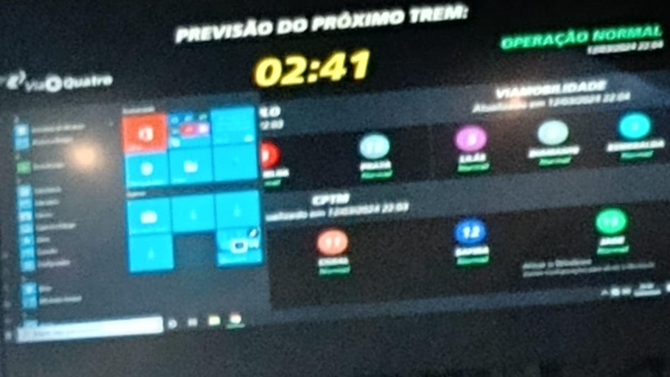
FALHA AO INICIAR
DESCONFIGURAÇÃO
PROBLEMA
Alterações indevidas na configuração da área de reprodução de vídeo, resultando em distorções ou perda de visualização.

Slide 10
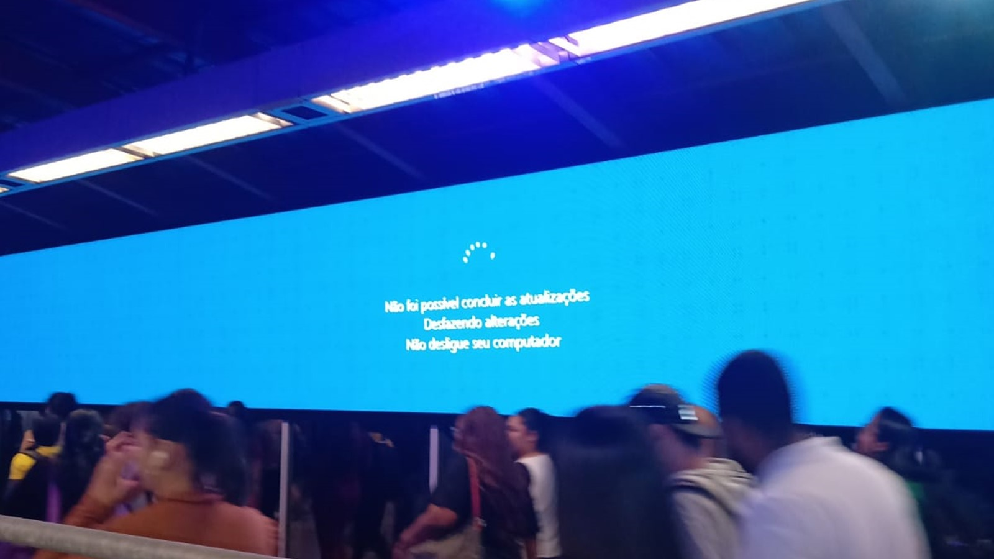

VOKE
Importância da TV corporativa no dia a dia
VISITA
FALHA AO INICIAR
PROBLEMA
Inconsistências que impedem a inicialização automática da reprodução de conteúdo ao ligar o dispositivo.

Slide 11
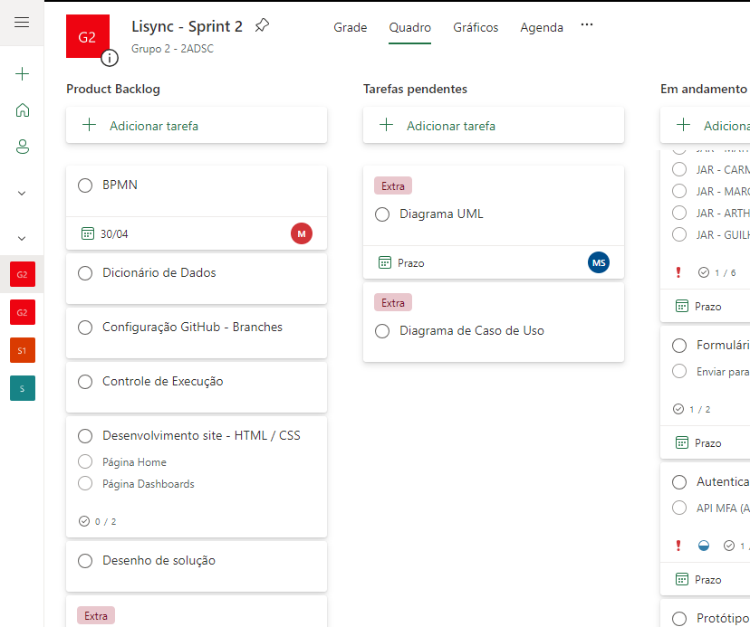

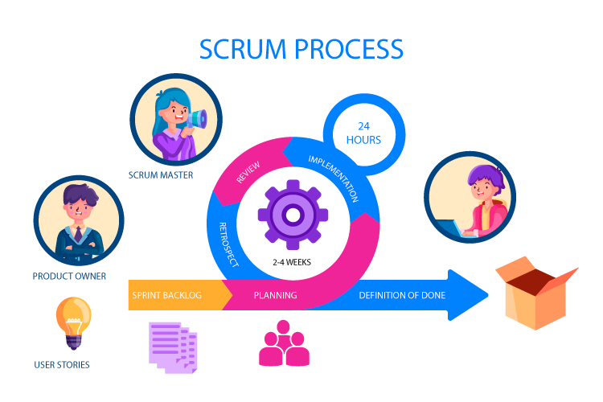
SCRUM
METODOLOGIA

Slide 12
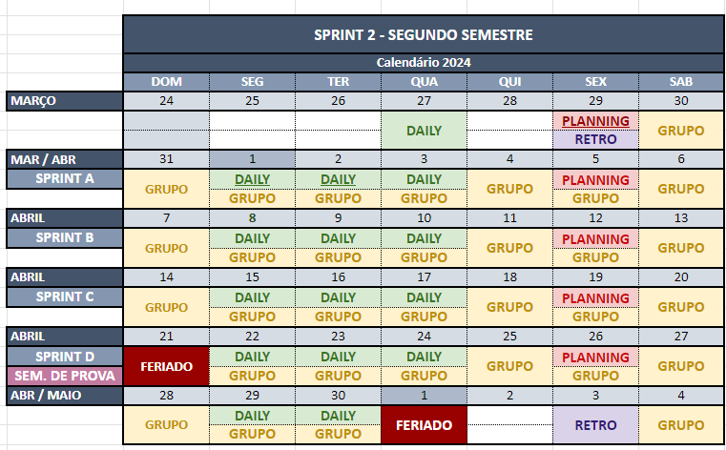

SCRUM
METODOLOGIA

Slide 13
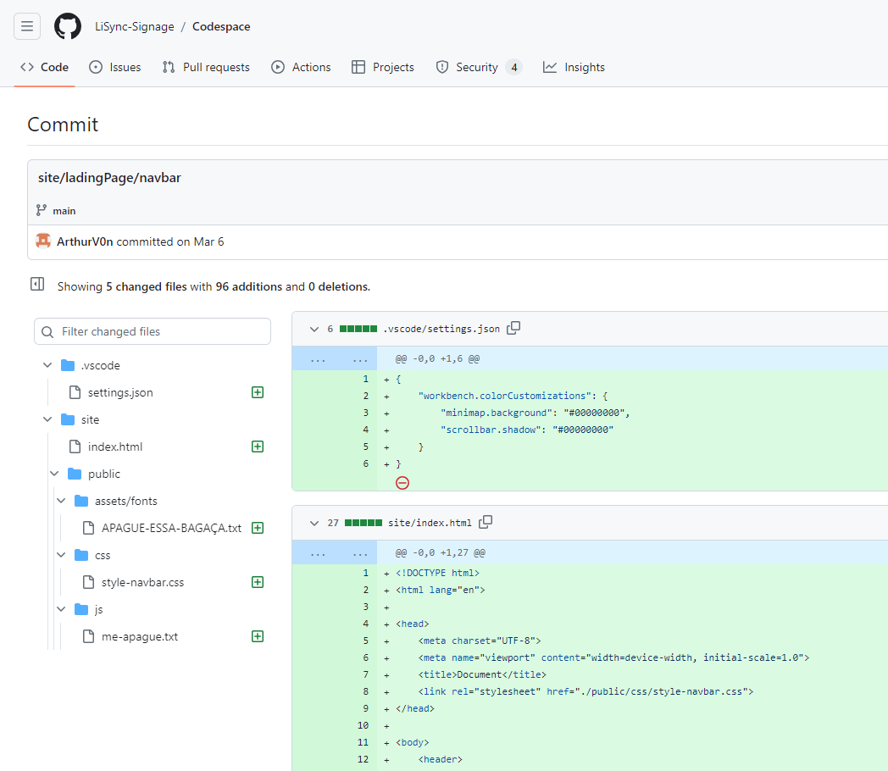

SCRUM
METODOLOGIA

Slide 14
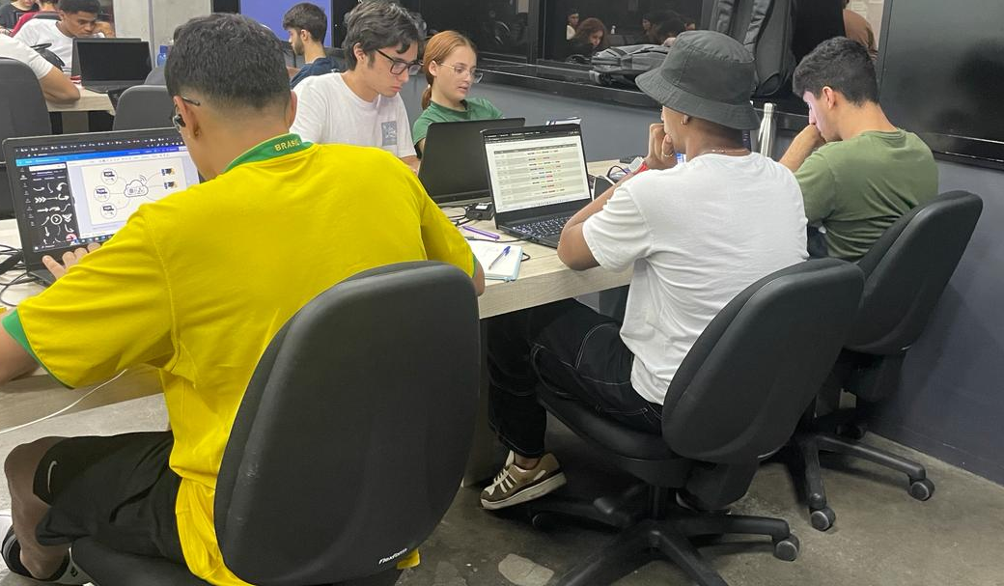

SCRUM
METODOLOGIA

Slide 15
Desenho
SCRUM
METODOLOGIA
SOLUÇÃO TÉCNICA

Slide 16
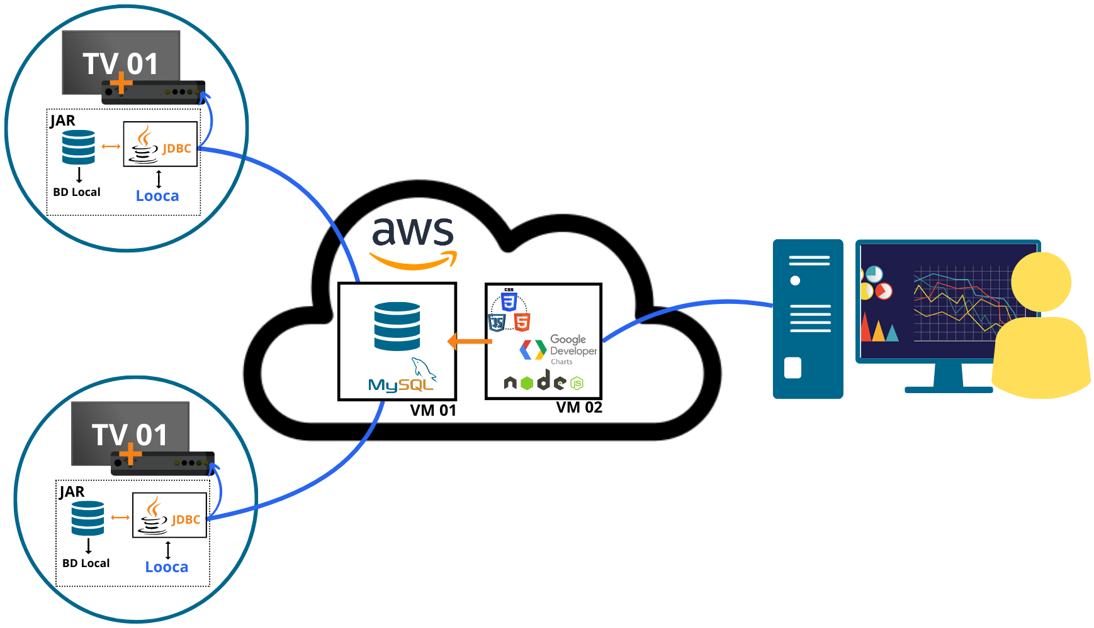
BPMN
Desenho
SOLUÇÃO TÉCNICA

Slide 17
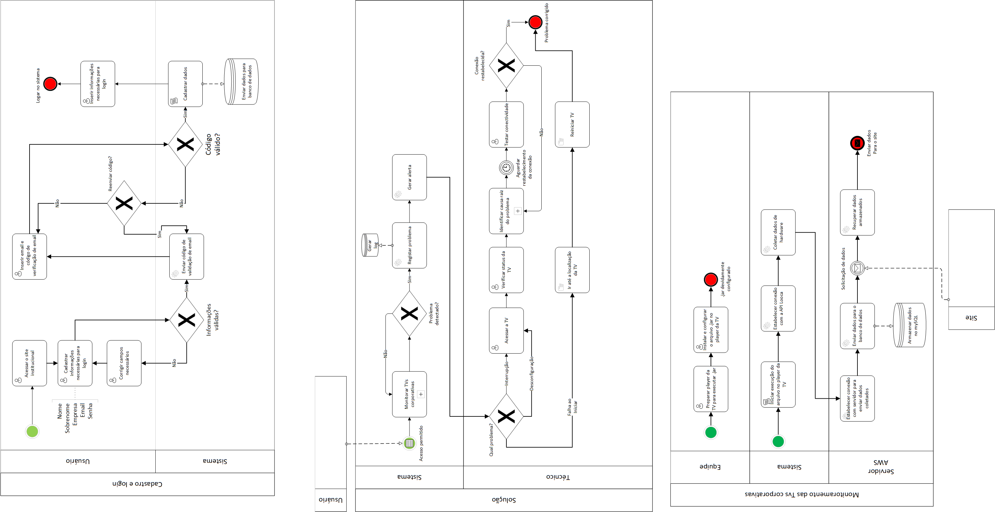
BPMN
SOLUÇÃO TÉCNICA

Slide 18
D.E.R.
BPMN
SOLUÇÃO TÉCNICA

Slide 19
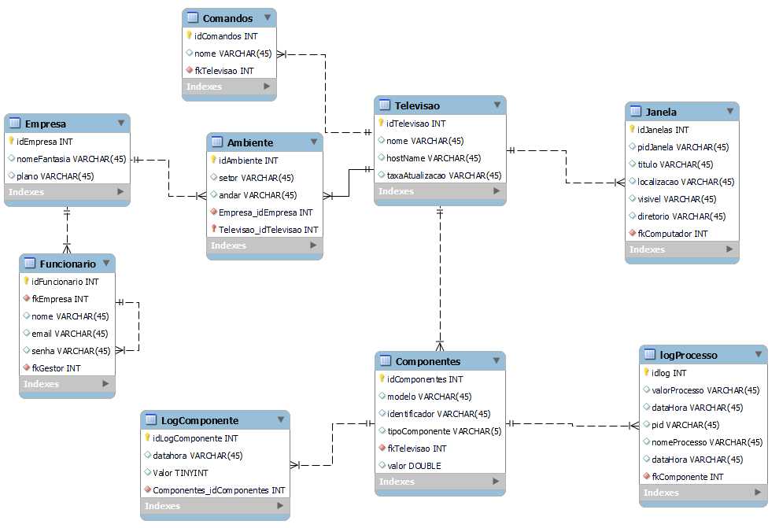
JAR
D.E.R.
A entidade televisão é a principal do projeto
Entidade Log
Entidade Ambiente
Pode ser comparado a um zip, que complica em um único arquivo várias classes
ESPECIFICAÇÃO
SOLUÇÃO TÉCNICA

Slide 20
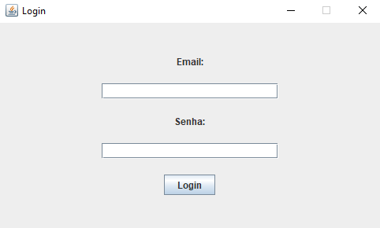
JAR
Pode ser comparado a um zip, que complica em um único arquivo várias classes
ESPECIFICAÇÃO
Responsável por coletar e analisar dados operacionais e de desempenho da máquina.

Slide 21
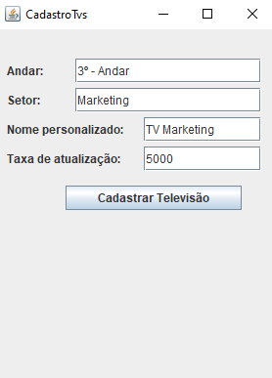
O método de cadastramento deve inserir as informações dos componentes e os atributos de identificação da máquina.
JAR
A taxa de atualização dos registros da máquina utiliza a unidade de medida ms (milissegundos)
Pode ser comparado a um zip, que complica em um único arquivo várias classes
ESPECIFICAÇÃO
Responsável por coletar e analisar dados operacionais e de desempenho da máquina.

Slide 22
O método de cadastramento deve inserir as informações dos componentes e os atributos de identificação da máquina.
JAR
A taxa de atualização dos registros da máquina utiliza a unidade de medida ms (milissegundos)
Pode ser comparado a um zip, que complica em um único arquivo várias classes
ESPECIFICAÇÃO
Responsável por coletar e analisar dados operacionais e de desempenho da máquina.
O software deve realizar o monitoramento contínuo dos recursos utilizados por cada componente da máquina
Componente | Ideal (%) | Alerta (%) | Crítico (%)
CPU | Até 60 | Entre 61 e 80 | Maior que 80
Memória | Até 74 | Entre 75 e 90 | Maior que 90
Disco | Até 30 | Entre 31 e 60 | Maior que 60

Slide 23
O método de cadastramento deve inserir as informações dos componentes e os atributos de identificação da máquina.
DASHBOARD
JAR
A taxa de atualização dos registros da máquina utiliza a unidade de medida ms (milissegundos)
Pode ser comparado a um zip, que complica em um único arquivo várias classes
ESPECIFICAÇÃO
Responsável por coletar e analisar dados operacionais e de desempenho da máquina.
O software deve realizar o monitoramento contínuo dos recursos utilizados por cada componente da máquina
Componente | Ideal (%) | Alerta (%) | Crítico (%)
CPU | Até 60 | Entre 61 e 80 | Maior que 80
Memória | Até 74 | Entre 75 e 90 | Maior que 90
Disco | Até 30 | Entre 31 e 60 | Maior que 60

Slide 24
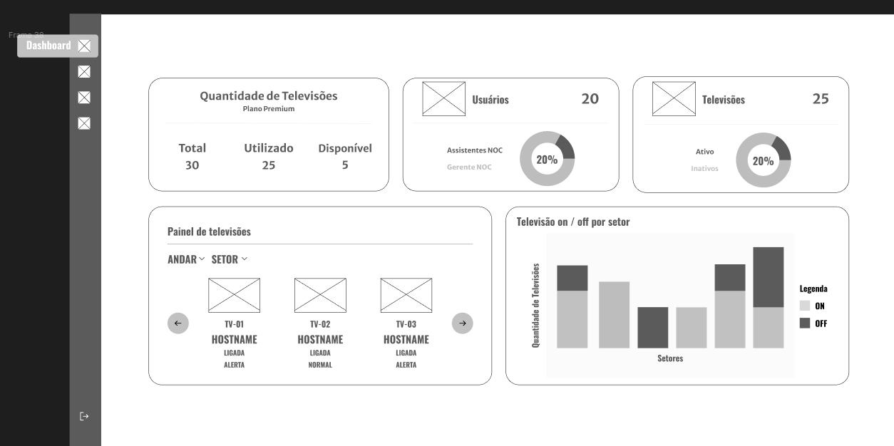
DASHBOARD
WIREFRAME

Slide 25
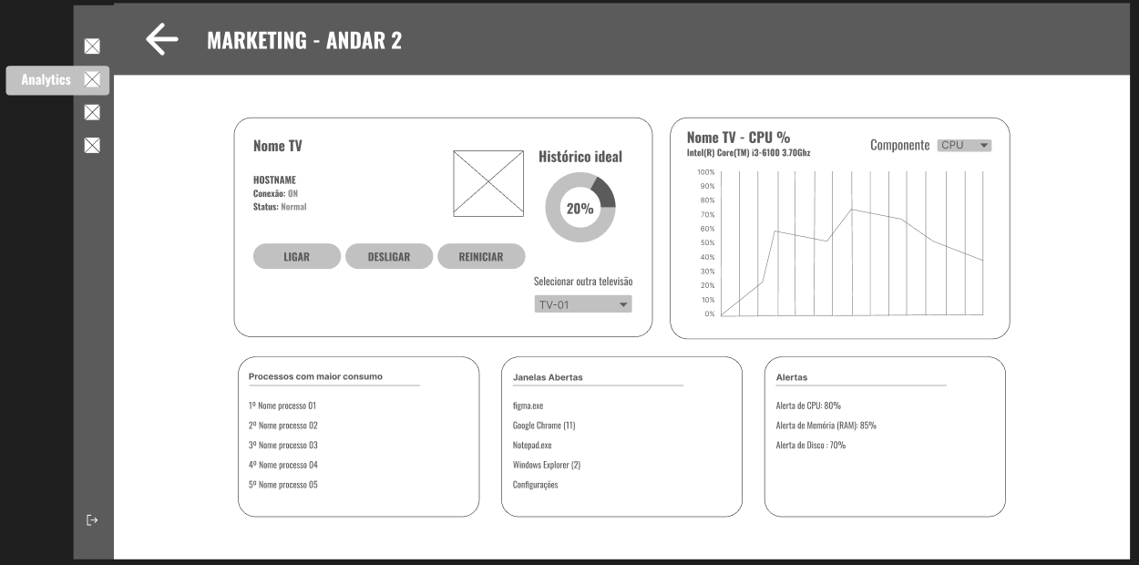
DASHBOARD
WIREFRAME

Slide 26
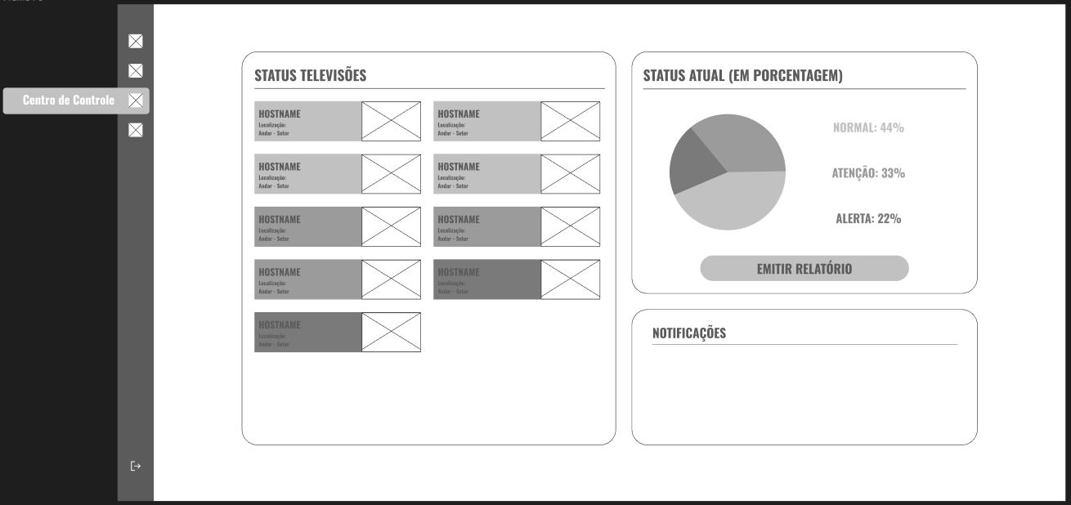
DASHBOARD
WIREFRAME

Slide 27
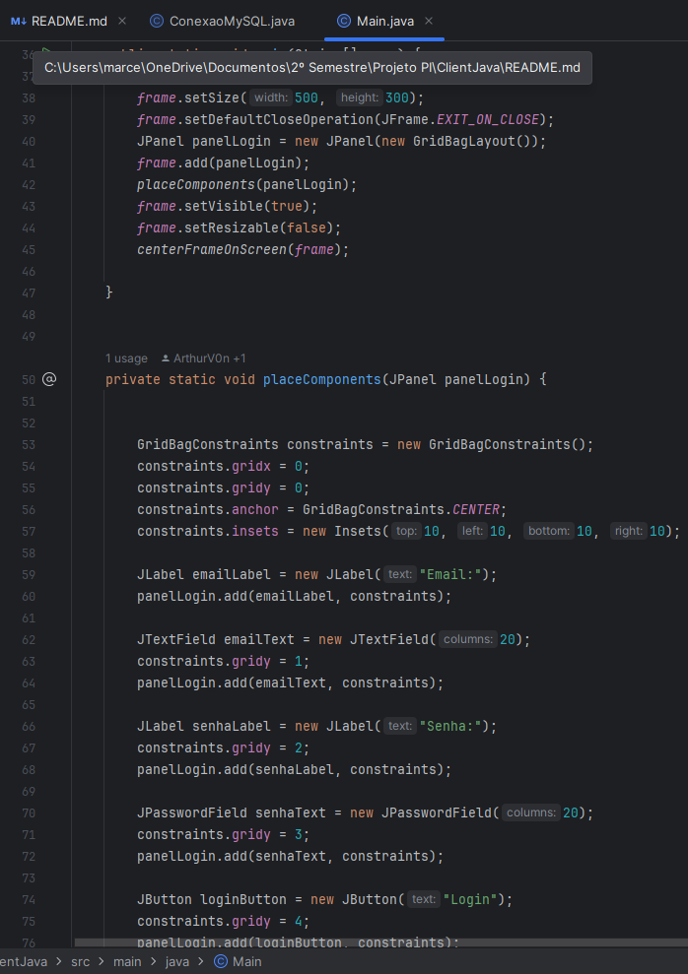
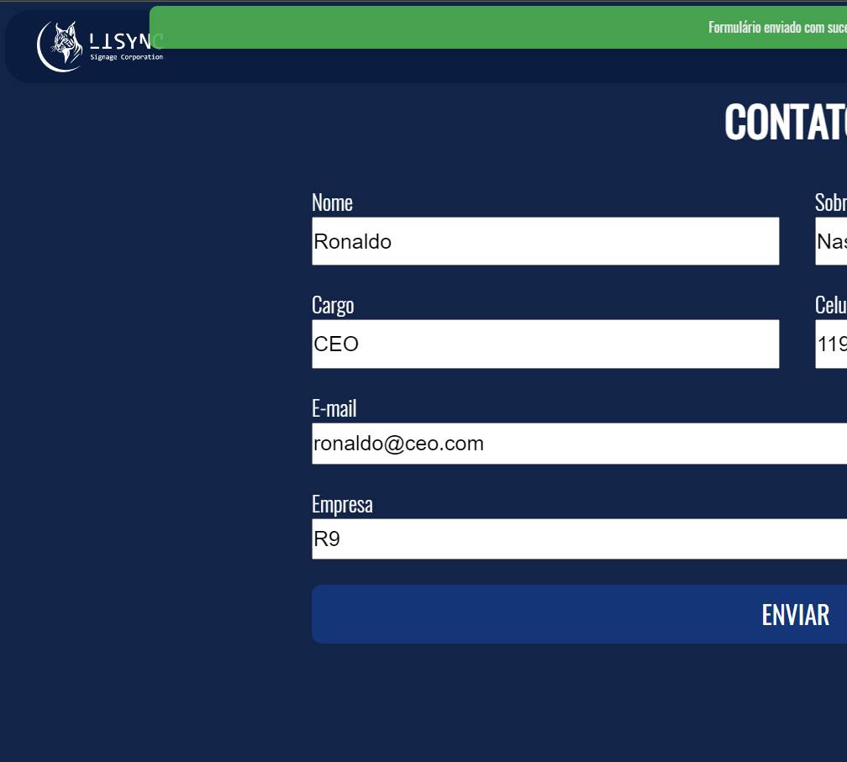



PRÓXIMOS PASSOS
DEMONSTRAÇÃO
CONCLUSÃO

Slide 28
PRÓXIMOS PASSOS
Ligação das dashboards ao banco de dados
Alertas para usuários através do slack
Geração de logs e envio ao banco de dados
CONCLUSÃO

Slide 29
NÃO
O QUE TEM NA LISYNC
Atrasos ou faltas nas reuniões
Notificamos previamente os participantes e estabelecemos dias e horários fixos para reuniões
Falta de ensaios para apresentação
Agendamos no calendário 3 dias para nos preparamos
LIÇÕES APRENDIDAS

Slide 30


NÃO
O QUE TEM NA LISYNC
Alinhamento com o grupo
Existe um grande entrosamento entre o time
Organização
Temos planejamento dos pontos mais relevantes a serem discutidos nas reuniões
LIÇÕES APRENDIDAS
Participação
Oferecemos um
ambiente seguro e acolhedor
para que todos possam
ser ouvidos sem julgamentos
APOIADORES

Slide 31
APOIADORES

